Slide 1
Diretoria de Regulação de Média e Alta Complexidade – DMAC
Gerência de Atenção ambulatorial Especializada - GERAE
Raiza Aranha Nascimento
Endocrinologista
19/05/2022

Slide 2
Centro de Saúde
Endocrinologia
Oftalmologia
Nefrologia
Neurologia
Cirurgia vascular
Cardiologia
Ambulatório do pé diabético
NASF
UPA
Saúde Bucal

Slide 3
Endocrinologia e Metabologia
Especialidade médica que trata das glândulas endócrinas, entre elas o pâncreas que produz insulina.
Ou seja, é o médico especialista em diabetes (além de outras doenças como as da tireoide)
O médico endocrinologista atende nos Centros de Especialidades Médicas (CEMs) das nove regionais de Belo Horizonte.
As consultas são agendadas mediante um encaminhamento do médico.
A maioria dos pacientes com diabetes atinge um bom controle com o acompanhamento no centro de saúde.
Notes:
Nas falas vou definir o que é:
HbA1c e hipoglicemias.

Slide 4
Endocrinologia e Metabologia
Devem ser encaminhados pacientes diabéticos de difícil controle.
Hemoglobina glicada (HbA1c) fora da meta a pesar da otimização do tratamento.
Hipoglicemias frequentes.
Paciente com complicações crônicas do DM de difícil manejo
O cuidado deve ser realizado de forma compartilhada com o centro de saúde

Slide 5
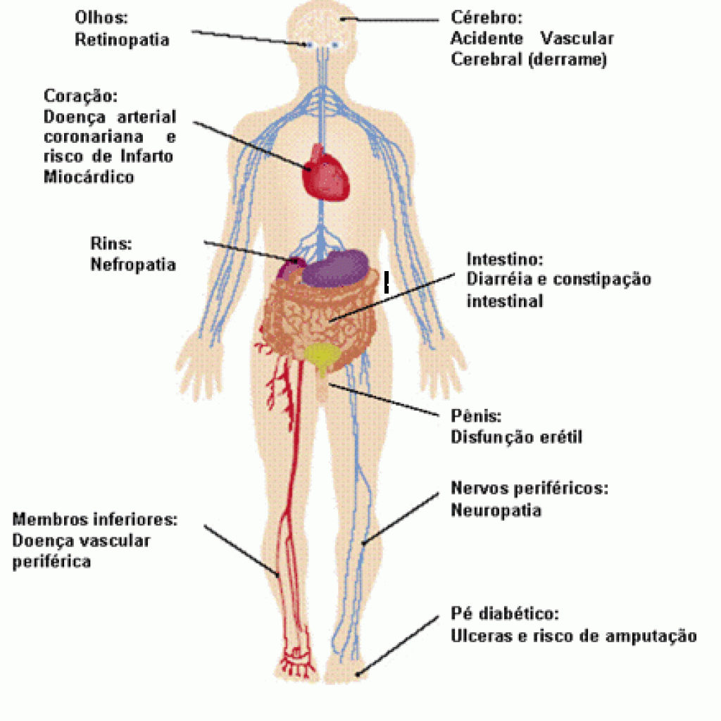
Complicações Crônicas dos Diabetes
Microvasculares
Nefropatia;
Retinopatia;
Neuropatia.
Macrovasculares
Doença coronariana;
Doença cerebrovascular;
Doenças vasculares periféricas.
https://www.google.com/url?sa=i&url=https%3A%2F%2Fdiabetessaude.com.br%2Fcomplicacoes-cronicas-diabetes%2F&psig=AOvVaw30bWd75DAXprtEgJvgMbXQ&ust=1650541538730000&source=images&cd=vfe&ved=0CAwQjRxqFwoTCIiBitfJovcCFQAAAAAdAAAAABAD

Slide 6
Nefrologia
O Diabetes pode levar a nefropatia diabética ou doença renal do diabetes.
Todo paciente com diabetes deve realizar anualmente: urina rotina, microalbuminúria, uréia e creatinina.
Paciente com diabetes devem ser encaminhados ao nefrologista:
Função renal comprometida (avaliada pela dosagem de creatinina no sangue) ou em piora rápida.
Presença de proteína na urina (albuminúria >300 mg/g).
Hipertensão resistente: geralmente quando não melhora com mais de 3 medicações anti-hipertensivas.
Algumas alterações no exame de urina que sugerem outras doenças renais que não o diabetes.
Notes:
Nas falas vou definir o que é:
microalbuminúria

Slide 7
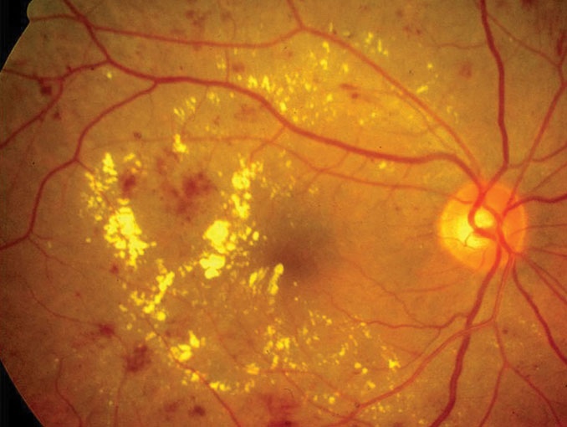
Oftalmologia
O diabetes pode causar a retinopatia diabética.
Avaliação oftalmológica anual (fundo de olho) em todos os pacientes com DM2 e após 5 anos de diagnóstico do DM1:
Agendamento através do SISREG na oferta de consulta para oftalmologia/diabetes/ fundoscopia.
Será realizada medida da acuidade visual e avaliação do quadro fundoscópico através de mapeamento de retina e/ou retinografia simples.
Pacientes que apresentarem a Glicemia de jejum de até 200 mg/dL e/ou HbA1c de até 8,0% receberão a correção óptica.
https://www.google.com/url?sa=i&url=https%3A%2F%2Fprodutos.ne10.uol.com.br%2Ficone%2Fdiabetes-afeta-saude-do-olho.php&psig=AOvVaw34WU7WqnkyddkQp57YD2zW&ust=1650541840461000&source=images&cd=vfe&ved=0CAwQjRxqFwoTCOC3p_fJovcCFQAAAAAdAAAAABAD
Notes:
Nas falas vou definir o que é:
Retinopatia

Slide 8
Oftalmologia
OBS: pacientes com diabetes descompensado
(HbA1c > 8%) devem ser encaminhados para o FO.
Todos os pacientes atendidos deverão receber laudo informativo sobre o quadro fundoscópico e ser orientados a entregar o mesmo para a eSF.
Se o exame apresentar alteração, os pacientes serão encaminhados internamente para avaliação especializada na unidade de retina.
O tratamento disponível é a realização de fotocoagulação à laser e cirurgia quando necessário.
Todos os pacientes que apresentarem baixa de visão significativa e súbita deverão ser encaminhados para atendimento na urgência.

Slide 9
Ambulatório do Pé Diabético
Encaminhar usuários diabéticos com ulceras ativas (neuropáticas, isquêmicas ou neuroisquêmicas), feridas cirúrgicas por amputação e/ou desbridamento.
Não encaminhar pacientes com úlceras de outra etiologia não diabética (como de estase).
Após avaliação inicial, os pacientes são encaminhados para ortopedia, angiologia e CREAB (Centro de Reabilitação) para confecção de órteses, conforme necessidade.
Qualquer infecção no pé diabético deve ser tratada rapidamente no centro de saúde ou no serviço de emergência.

Slide 10
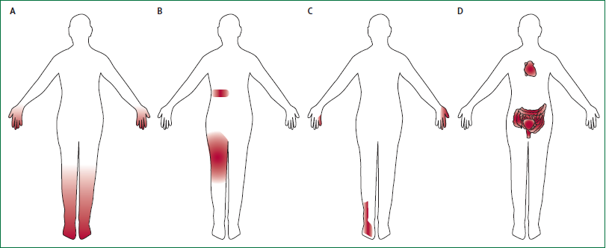
Neurologia
O acometimento dos neurônios por causa do diabetes deva a neuropatia diabética.
Pacientes com sintomas de polineuropatia com características típicas e etiologia definida (como DM, abuso de álcool, quimioterapia, entre outros) devem inicialmente ser manejados na APS.
Sempre lembrar de outras causas (deficiência de vitamina B12, doenças da tireoide, HIV, etc)
https://www.google.com/url?sa=i&url=https%3A%2F%2Fandreiatorres.com%2Fblog%2F2021%2F1%2F26%2Ftratamento-da-europatia&psig=AOvVaw0cn_u4ayiOc2Dq4Vh6IW4U&ust=1650540366297000&source=images&cd=vfe&ved=0CAwQjRxqFwoTCOCK5aPEovcCFQAAAAAdAAAAABAD

Slide 11
Neurologia
Encaminhar ao neurologista:
Sintomas atípicos: graves ou rapidamente progressivos, assimétricos ou não comprimento dependente, predominantemente motores, início agudo, predomínio de manifestações clínicas autonômicas.
Sintomas refratários mesmo com tratamento da causa base e uso de medicamentos como tricíclicos ou gabapentina.

Slide 12
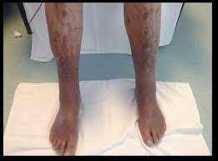
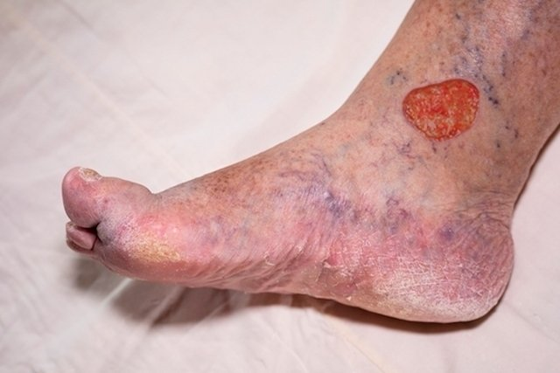
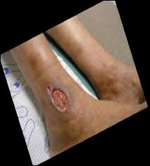
Cirurgia Vascular
Dor nas pernas ao caminhar (claudicação intermitente).
Dermatoesclerose e hiperpigmentação ocre em porção distal da perna
Cicatriz de úlcera ou úlcera em atividade, para investigação e avaliação da necessidade de tratamento invasivo.
https://www.google.com/url?sa=i&url=http%3A%2F%2Fcoleciona-sus.bvs.br%2Flildbi%2Fdocsonline%2Fget.php%3Fid%3D1174&psig=AOvVaw1Z-9SEwo7CDAVELS8TFlMg&ust=1649939889906000&source=images&cd=vfe&ved=0CAoQjRxqFwoTCJCEp9qKkfcCFQAAAAAdAAAAABAD
https://wwvenosa%2F&psig=AOvVaw33nYZ-9v1jVto_XpkvMC2A&ust=1649940011595000&source=images&cd=vfe&ved=0CAoQjRxqFwoTCMCs2_2JkfcCFQAAAAAdAAAAABADw.google.com/url?sa=i&url=https%3A%2F%2Fwww.tuasaude.com%2Fulcera-
https://www.google.com/url?sa=i&url=https%3A%2F%2Fwww.ufrgs.br%2Ftelessauders%2Fdocumentos%2Fcursos%2Fcurso_de_feridas_2014%2Fcurso_ead_tratamento_feridas_modulo_4_novo_2016.pdf&psig=AOvVaw3eOaop88RZ9UNRQHePzCbE&ust=1649940093332000&source=images&cd=vfe&ved=0CAoQjRxqFwoTCLjX6Y6JkfcCFQAAAAAdAAAAABAD

Slide 13
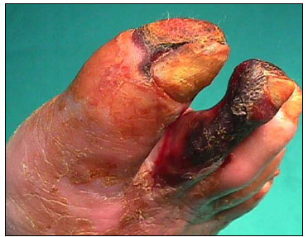
Cirurgia Vascular
OBS: Devem ser encaminhados para urgência
Suspeita de Trombose venosa profunda.
Suspeita de insuficiência arterial aguda (dor aguda de membro seguida de cianose, hipotermia e palidez).
Lesão ulcerada recente com forte dor e PULSOS NÃO PALPÁVEIS.
Sinais de isquemia e necrose de pododáctilos de evolução recente.
https://www.google.com/url?sa=i&url=https%3A%2F%2Fwww.scielo.br%2Fj%2Fjvb%2Fa%2FFJDCG7NGR8npLL5MbTbCczr%2F%3Flang%3Dpt&psig=AOvVaw2l61IYAERmuzn1kicK-ell&ust=1649940964867000&source=images&cd=vfe&ved=0CAoQjRxqFwoTCLjEyKOLkfcCFQAAAAAdAAAAABAD

Slide 14
Obrigada!

